Slide 1
Гидратация глицина в переносчике GlyT1
Распределение числа молекул воды и время корреляции водного окружения в разных областях положения глицина
Курсовая работа · черновик презентации · вариант участков C

Slide 2
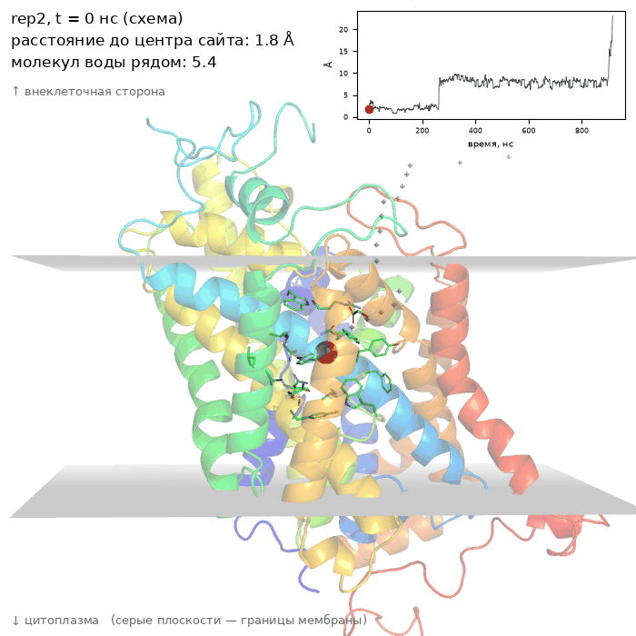
1. ВВЕДЕНИЕ
Объект: переносчик глицина GlyT1 и молекулярная динамика
GlyT1 (SLC6A9) убирает глицин из внеклеточного пространства; перенос сопряжён с 2 Na⁺ и 1 Cl⁻.
Данные — молекулярная динамика (МД): расчёт движения всех атомов системы.
Модель: GlyT1 открыт наружу (PDB 8WFL), глицин и ионы из 8WFI, мембрана POPC, NaCl 150 мМ, вода TIP3P, 310 K, CHARMM36m.
Три независимых запуска (rep0, rep1, rep2) — одна система, разные случайные начальные скорости.
Справа — СХЕМА: глицин поставлен на ось внеклеточного вестибюля (HOLE) на расстоянии из rep2; реальное направление движения неизвестно. Белок уложен в мембрану по гомологу SERT (OPM 5I6X), внеклеточная сторона вверху, серые плоскости — границы мембраны.

Slide 3
1. ВВЕДЕНИЕ
Исследовательский вопрос и гипотезы
Показатель | H0 | H1
Среднее n_gly_wat и cn_gly_wat | одинаково в сайте и на плато | различается
Дисперсия n и cn | одинакова | различается
Распределение n_gly_wat | F_сайт = F_плато | различается
Время корреляции τc (n и cn) | τ_сайт = τ_плато | различается
Вопрос: различаются ли распределение числа молекул воды вокруг глицина и время его автокорреляции между разными областями положения глицина?
Гипотезы — по каждому показателю отдельно: общая «всё одинаково» составная, отвергнуть одну часть ≠ отвергнуть всё.

Slide 4
2. ИСХОДНЫЕ ДАННЫЕ
Исходный файл и переменные
Столбец | Что это | Единицы
rep, frame | номер запуска МД; номер кадра (подряд с 0) | —
t_ns | время = frame × 0,05 | нс
n_gly_wat | число молекул воды рядом с глицином (целый счётчик) | 1–14
cn_gly_wat | координационное число воды: «сглаженный» счётчик, вклад каждой молекулы от 1 до 0 | 1,5–13,1
dist_ca_gly_com_bs | расстояние Cα глицина → центр масс сайта связывания | Å, 0,08–33,2
sasa_gly | площадь поверхности глицина, доступная воде | 0–223 (≈Å²)
CSV: 33 531 кадр × 1344 столбца; в задании используются эти. Шаг между кадрами 0,05 нс = 20 кадров/нс.
Ориентиры задания: 15–20 Å — воронка, > 30 Å — выход. Центр сайта проверен: остатки CSV +43 = остатки 8WFL (TRP279 → W322, THR375 → T418); глицин из 8WFI в 2,3 Å от центра.

Slide 5
2. ИСХОДНЫЕ ДАННЫЕ
Основная rep2 и контрольная rep0: чем отличаются
 | rep2 (основная) | rep0 (контрольная)
Длина | 18 323 кадра, 916 нс | 8 498 кадров, 425 нс
В сайте (< 5 Å) | 0–262 нс | 0–416 нс
Остановка около 8 Å | долгая: 265–900 нс | короткая: ~7 нс
Выход | 900–916 нс, до 33 Å | 423–425 нс, до 30 Å
Главное: в rep2 есть длинное плато у 8 Å, в rep0 глицин проходит эту область за несколько нс → контроль возможен только в укороченном виде.
rep1 по заданию не используется (основная траектория другой темы).

Slide 6
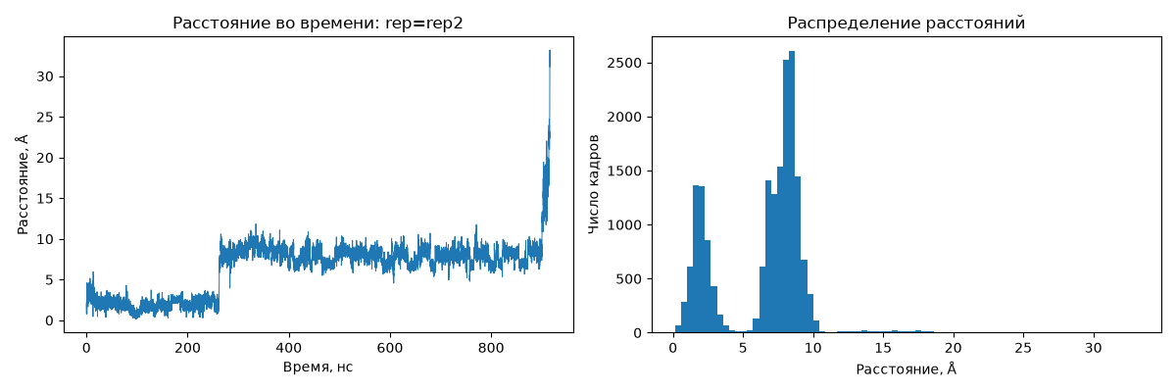
2. ИСХОДНЫЕ ДАННЫЕ
rep2: расстояние во времени и гистограмма
Гистограмма двугорбая: 0–4 Å (сайт) и 6–10 Å (плато); у 5 Å почти пусто — естественная граница.
Воронка 15–20 Å — всего 149 кадров (7 нс): для ACF мало → сравниваем две области.

Slide 7
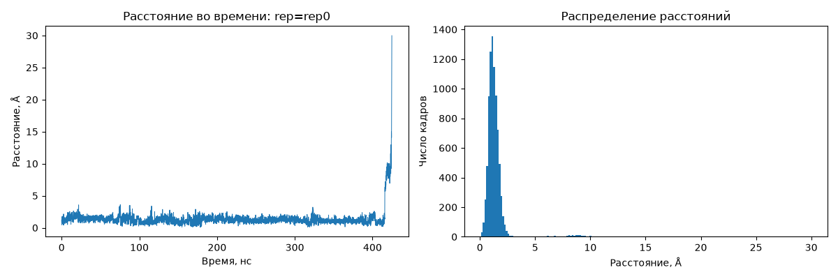
2. ИСХОДНЫЕ ДАННЫЕ
rep0: расстояние во времени и гистограмма
Почти всё время глицин в сайте (~1 Å); уход и выход — в последние ~9 нс.

Slide 8
2. ИСХОДНЫЕ ДАННЫЕ
Этап 1. Контроль качества данных
Код участника 1 (first_member/main.py) без изменений; подменена только запись в Excel (xlwings → pandas).
rep0 — 8 498 кадров, rep1 — 6 710, rep2 — 18 323; порядок rep, frame верный; дубликатов и пропусков нет.
n_gly_wat, cn_gly_wat, dist, sasa: нет пропусков, нечисловых, бесконечных и отрицательных; n целый.
Рабочая таблица: rep0 + rep2, 26 821 строка, 7 столбцов, t_ns = frame × 0,05.
Ограничение: радиус подсчёта воды, формула cn и единицы SASA в материалах не указаны.

Slide 9
3. МАТЕМАТИЧЕСКИЕ МЕТОДЫ
ACF и лаг
Вопрос: если сейчас воды больше обычного, будет ли её больше через τ?
Лаг k — сдвиг в кадрах (лаг 1 = 0,05 нс, лаг 20 = 1 нс).
ρ(k) = Σ (x_t − x̄)(x_{t+k} − x̄) / Σ (x_t − x̄)² — нормированная ACF центрированного ряда.
x_t — n_gly_wat в кадре t, x̄ — среднее участка. Знаки отклонений совпадают через k → ρ большая; связь забыта → ρ ≈ 0; ρ(0) = 1.
Время корреляции τc = (первый лаг, где ρ < 1/e ≈ 0,368) × 0,05 нс. Для ρ = e^(−τ/τc) при τ = τc ровно 1/e.
τc — не время жизни молекулы воды и не поток воды. Расчёт: statsmodels acf (сверено с ручным), лаги до N/4, только непрерывные отрезки.

Slide 10
3. МАТЕМАТИЧЕСКИЕ МЕТОДЫ
Тренд, стационарность, устойчивость оценки
Тренд — медленное сползание среднего уровня внутри участка. Он даёт ложный медленный хвост ACF и завышает τc.
Стационарность — среднее, разброс и характер колебаний одинаковы во всём участке; только тогда ACF(лаг) имеет смысл.
Проверки: (1) тренд за участок в SD; (2) KPSS — H0 «стационарен около среднего»; (3) ADF — H0 «случайное блуждание».
Правило (заранее): пригоден, если KPSS не отвергает и |тренд| < 0,5 SD.
Устойчивость: пересечение ищем в каждой половине; расходятся > 2 раз → «не оценивается» (число не ставим).
Короткие окна занижают τc: вычитание среднего окна «съедает» медленные колебания (проверено на синтетике).

Slide 11
3. МАТЕМАТИЧЕСКИЕ МЕТОДЫ
Блочный бутстрэп и блочная перестановка
Бутстрэп: много раз пересобираем данные случайным выбором с возвращением и смотрим разброс статистики → ДИ.
Соседние кадры зависимы → выбираем не кадры, а блоки подряд идущих кадров (внутри блока зависимость сохраняется).
Скользящие блоки без склейки конца с началом (arch MovingBlockBootstrap); длина блока — Политис–Уайт по ACF: rep2 182 кадра = 9,1 нс (≫ τc); чувствительность ×0,5 / ×2 / ×4; < 10 блоков на участок → вывод не делаем.
2000 повторов; 95% ДИ разности «плато − сайт»; если 0 вне ДИ при всех длинах блока — различие.
Номинальный p разности: p = 2·min(#{d* ≤ 0}+1, #{d* ≥ 0}+1)/2001 — согласован с перцентильным ДИ; предел разрешения ≈ 0,001.
Распределения: TVD = ½ Σ |p_сайт(k) − p_плато(k)|; блочная перестановка блоков между участками → p.
Бутстрэп смещён (оценка вне ДИ) → «не разрешается».

Slide 12
ДОПОЛНИТЕЛЬНО (ЭТАП 7)
Методы этапа 7: энтропия, спектр, Найквист
Энтропия Шеннона H = −Σ p_k log₂ p_k (бит): насколько трудно угадать число воды. Всегда 6 → H = 0; 4 равновероятных значения → 2 бита.
Спектральная плотность мощности (PSD): какая доля дисперсии приходится на каждую частоту колебаний; площадь = дисперсия. PSD и ACF — одно и то же в разных координатах (Винер–Хинчин).
Частота дискретизации 20 отсчётов/нс; частота Найквиста = 10 циклов/нс — быстрее различить нельзя.
Уэлч: куски по 102 нс, перекрытие 50%, линейный тренд убран; нужен квазистационарный участок.

Slide 13
4. ХОД ИССЛЕДОВАНИЯ
Этап 2. Что значит «сопоставимые участки» и правило фаз
Сопоставимые = одно правило границ, заданное заранее по расстоянию; похожий режим (не смешивать с переходом); похожее положение относительно перехода; сравнимый объём данных.
Правило: медиана расстояния за 2 нс; уход из сайта — медиана > 5 Å; начало выхода — последняя медиана ≤ 10 Å; вокруг переходов отрезаем по 2 нс.
rep2: уход 262,45 нс, выход 900,6 нс. rep0: уход 415,85 нс, выход 423,25 нс.
Границы зафиксированы до сравнения гидратации.

Slide 14
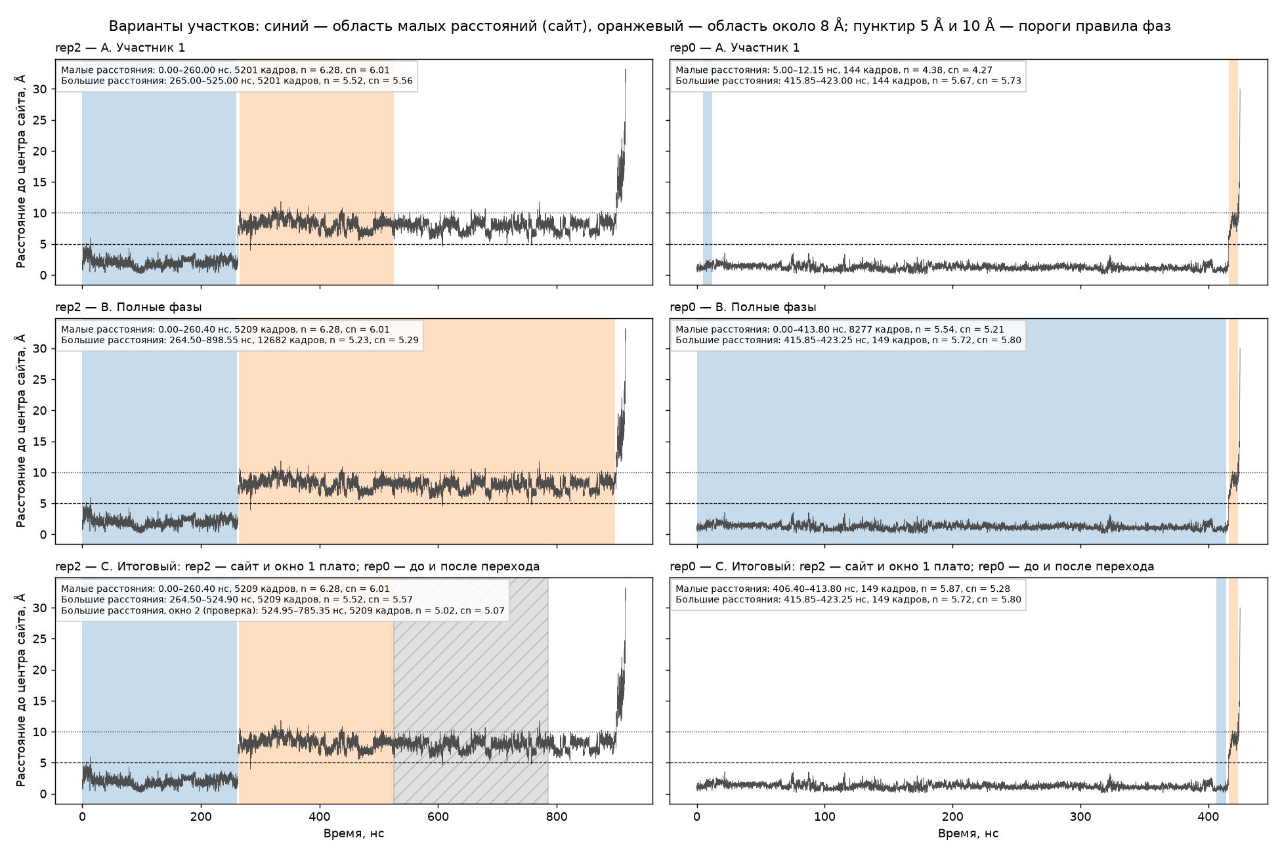
4. ХОД ИССЛЕДОВАНИЯ
Три варианта участков: A, B, C
A — участник 1 (вручную). B — полные фазы. C — равные окна по правилу; в rep2 штриховкой окно 2 — только проверка.

Slide 15
4. ХОД ИССЛЕДОВАНИЯ
Варианты A, B, C: плюсы и минусы
Вариант | Хорошо | Плохо / ограничения
A (участник 1) | rep2: равные длины по обе стороны перехода | без правила; окно сайта rep0 — самое «сухое» из ~8 170 возможных → ложное «противоположное направление» (+1,29)
B (полные фазы) | все данные; правило | несопоставимо: 5 209 vs 12 682 (rep2), 8 277 vs 149 (rep0); плато смешивает режимы
C (итог) | одно правило, равные длины; rep2 ≈ выбор участника 1; rep0 — до/после перехода | окно 1 нестационарно; участок rep0 «после» включает сам переход; τc в rep0 не оценить
Окно 2 плато стационарно и даёт лучшую оценку τc, но выбрать его «потому что лучше» = подгонка → только проверка устойчивости.

Slide 16
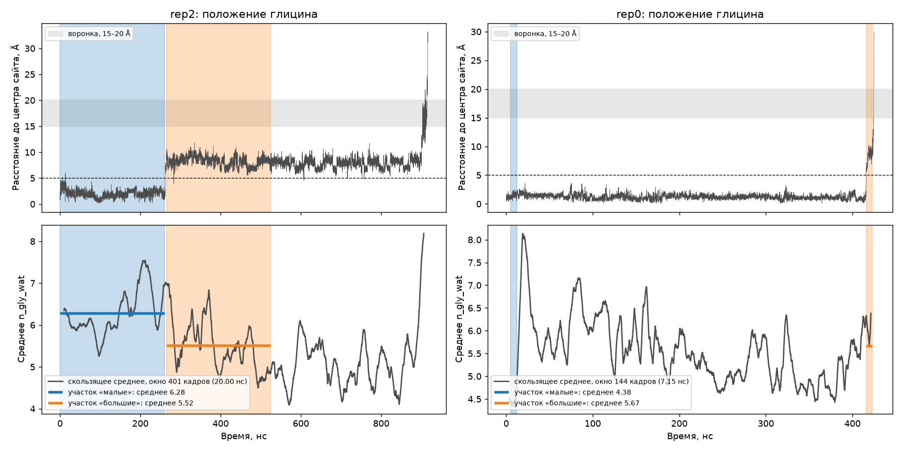
4. ХОД ИССЛЕДОВАНИЯ
Почему вариант A вводит в заблуждение
Снизу — скользящее среднее числа воды. Окно сайта rep0 (синее) попало на самый минимум: среднее 4,38 при диапазоне окон 4,37–8,14.

Slide 17
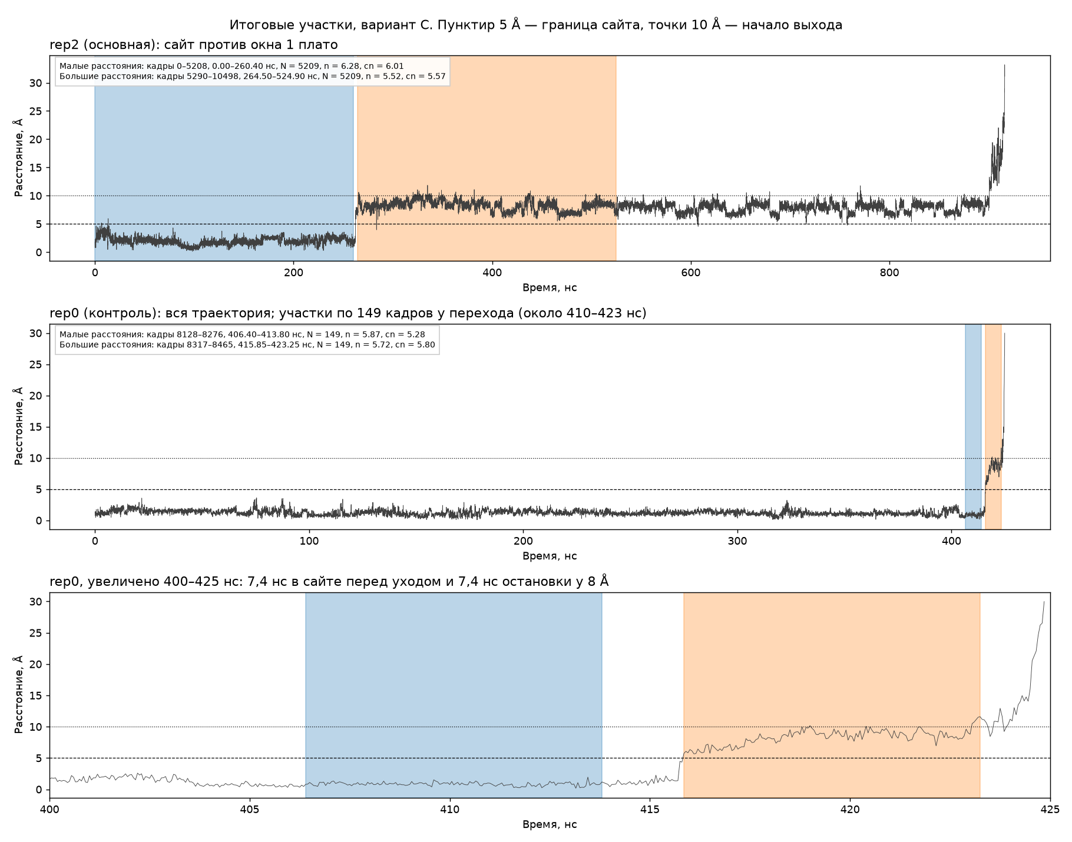
4. ХОД ИССЛЕДОВАНИЯ
Итоговые участки (вариант C)
rep2: сайт 0–260 нс vs окно 1 плато 264,5–525 нс (по 5 209 кадров).
rep0: 406–414 нс перед уходом vs 416–423 нс остановки (по 149).
SASA: rep2 сайт 23,9 → плато 20,5; rep0 7,5 → 16,8.

Slide 18
5. РЕЗУЛЬТАТЫ
Этап 3. Средние и дисперсии (вариант C)
Реализация | Область | n: среднее | n: дисперсия | cn: среднее | cn: дисперсия | r(n, cn)
rep2 | сайт | 6,28 | 1,17 | 6,01 | 0,75 | 0,78
rep2 | плато (окно 1) | 5,52 | 2,27 | 5,57 | 1,55 | 0,91
rep0 | перед уходом | 5,87 | 1,60 | 5,28 | 1,20 | 0,87
rep0 | остановка | 5,72 | 0,89 | 5,80 | 0,53 | 0,77
rep2: на плато воды на 0,76 меньше, разброс почти вдвое больше; cn — в ту же сторону.
Без вывода о значимости до этапа 5. n и cn сильно коррелируют — это не независимое подтверждение.

Slide 19
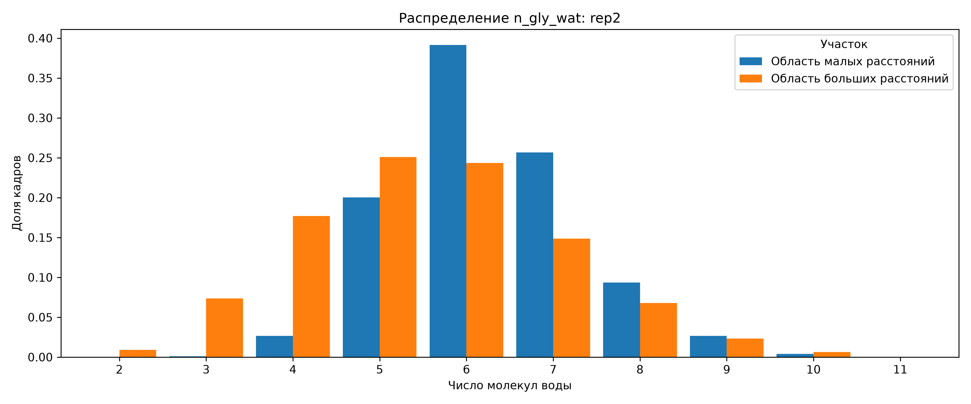
5. РЕЗУЛЬТАТЫ
Распределение n_gly_wat, rep2
Мода 6 → 5; доля кадров с 3–4 молекулами 2,8% → 25%; с 6 молекулами 39% → 24%. Распределение на плато шире и сдвинуто вниз.

Slide 20
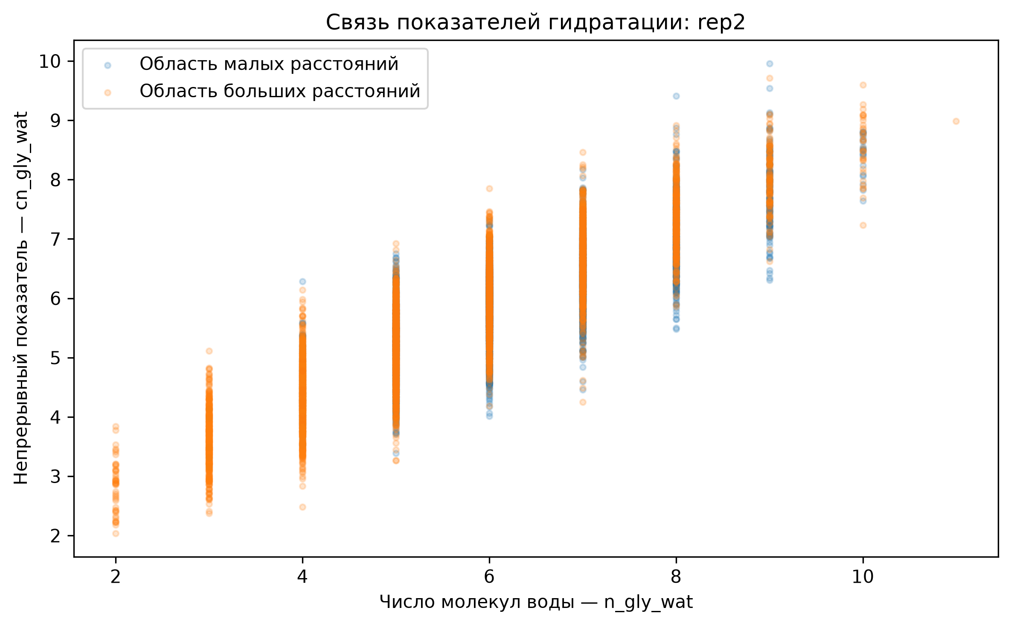
5. РЕЗУЛЬТАТЫ
Связь n и cn, rep2
Каждая точка — кадр. Вертикальные столбики — целочисленность n.
Корреляция 0,78 (сайт) и 0,91 (плато).

Slide 21
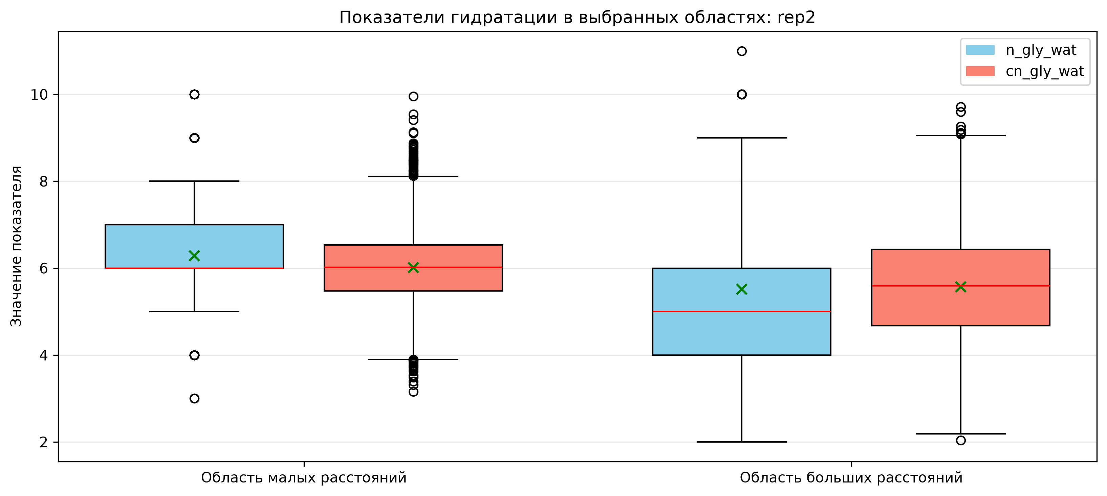
5. РЕЗУЛЬТАТЫ
Ящики с усами: n и cn по областям, rep2
Красная линия — медиана, зелёный крест — среднее. На плато ниже и шире оба показателя.

Slide 22
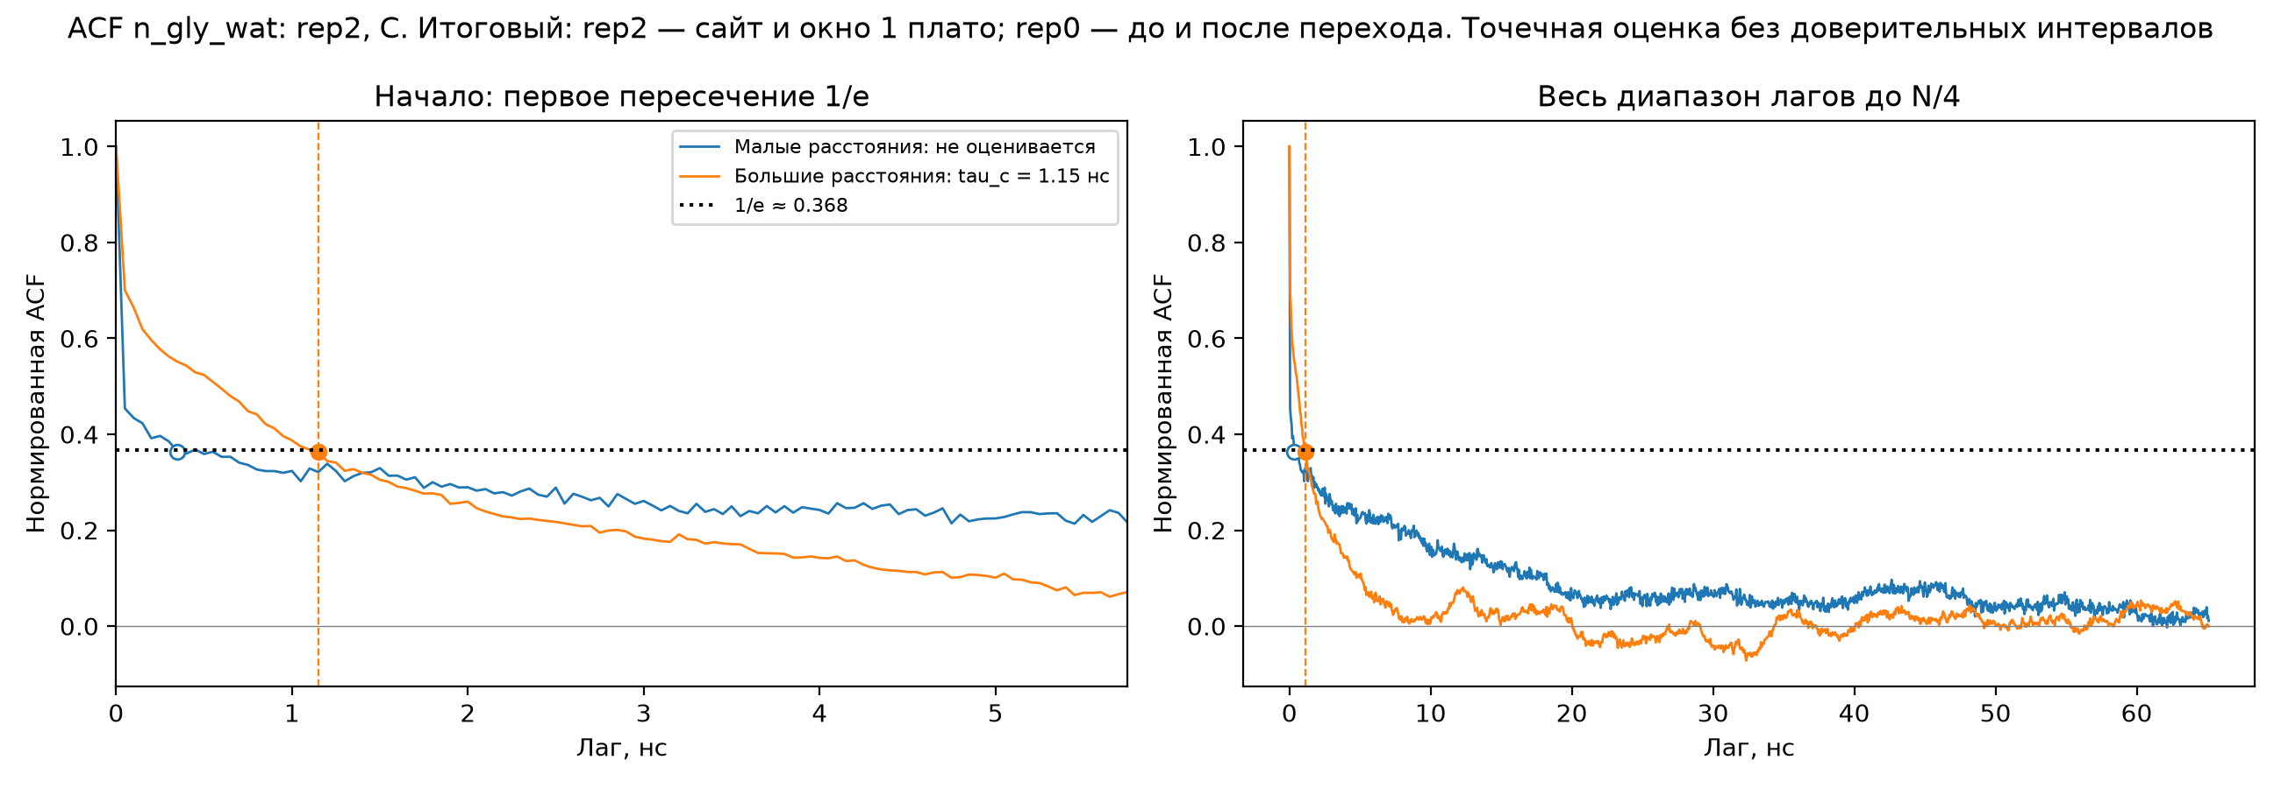
5. РЕЗУЛЬТАТЫ
Этап 4. ACF n_gly_wat, rep2
Сайт: ACF за 1 кадр падает до 0,45 и полого идёт вдоль 1/e → половины 0,05 / 0,70 нс → не оценивается.
Плато: τc = 1,15 нс, условно (тренд −0,8 SD).
Пустая точка — отвергнутое пересечение, закрашенная — принятое.

Slide 23
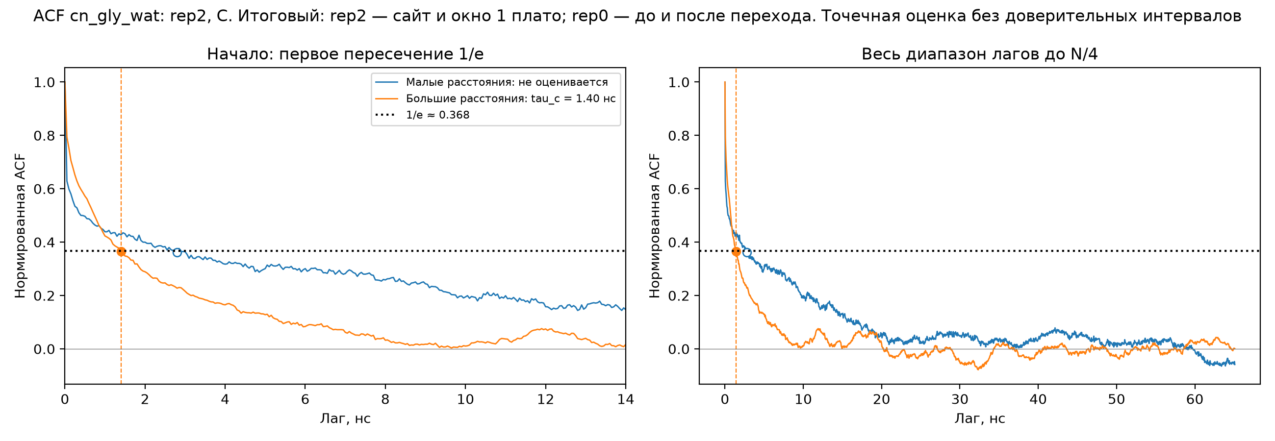
5. РЕЗУЛЬТАТЫ
ACF cn_gly_wat, rep2
Сайт 2,80 нс (половины 0,90 / 2,05 — не оценивается); плато 1,40 нс (условно).
По n плато «медленнее» сайта, по cn — «быстрее»: показатели противоречат.

Slide 24
5. РЕЗУЛЬТАТЫ
Этап 4. Тренд и время корреляции, rep2
Участок | Показ. | 1-е пересечение, нс | Половины, нс | Без тренда, нс | Тренд, SD | KPSS p | Итог
сайт | n | 0,35 | 0,05 / 0,70 | 0,20 | +0,88 | <0,01 | не оценивается
сайт | cn | 2,80 | 0,90 / 2,05 | 2,25 | +0,55 | <0,01 | не оценивается
плато | n | 1,15 | 1,15 / 0,70 | 0,95 | −0,82 | <0,01 | условно
плато | cn | 1,40 | 1,20 / 0,90 | 1,15 | −0,87 | <0,01 | условно
Допущение работы: для rep2 τc сайта всё же берём по первому пересечению (0,35 / 2,80 нс) — с пометкой, что по правилу оно ненадёжно.

Slide 25
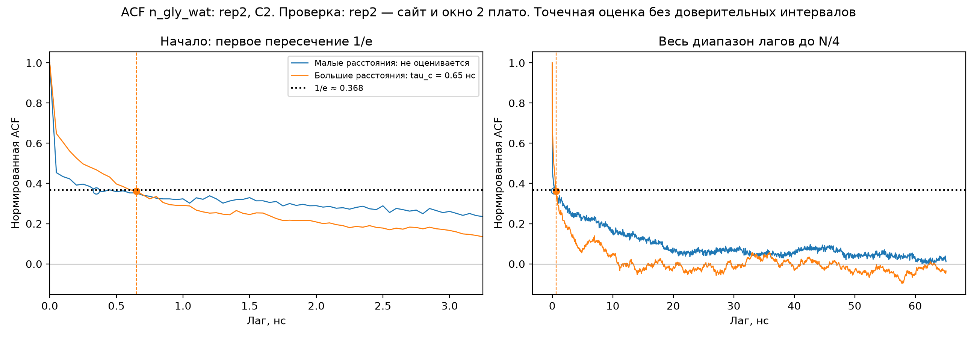
5. РЕЗУЛЬТАТЫ
Проверка: окно 2 плато (стационарное)
Тренд −0,09 SD, KPSS p > 0,1 → τc = 0,65 (n) и 0,70 нс (cn) — «надёжно».
Значит, в окне 1 часть τc давал тренд. Окно 2 — только проверка, не основной результат.

Slide 26
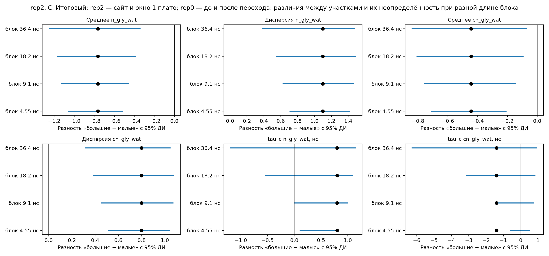
5. РЕЗУЛЬТАТЫ
Этап 5. Разности «плато − сайт» с 95% ДИ (rep2)
Средние, дисперсии: 0 вне ДИ при всех длинах блока. τc: ДИ пересекает 0 или не содержит оценку → не разрешается.

Slide 27
5. РЕЗУЛЬТАТЫ
Этап 5. Итог бутстрэпа, rep2
Показатель | Сайт | Плато | Разность | 95% ДИ (блок 9,1 нс) | p номин. | Итог
среднее n | 6,28 | 5,52 | −0,76 | [−1,13; −0,45] | ≤ 0,001 | различие
дисперсия n | 1,17 | 2,27 | +1,10 | [0,62; 1,47] | ≤ 0,001 | различие
среднее cn | 6,01 | 5,57 | −0,44 | [−0,76; −0,14] | 0,007 | различие (пограничное*)
дисперсия cn | 0,75 | 1,55 | +0,80 | [0,45; 1,07] | ≤ 0,001 | различие
TVD распределений n |  |  | 0,28 | — | ≤ 0,001 | различие
τc n, нс | 0,35 | 1,15 | +0,80 | [0,00; 1,00] | — | не разрешается
τc cn, нс | 2,80 | 1,40 | −1,40 | [−1,45; 0,75] | — | не разрешается
Номинальные p (TVD — перестановки) слишком оптимистичны; * по суррогатной модели — см. следующий слайд.

Slide 28
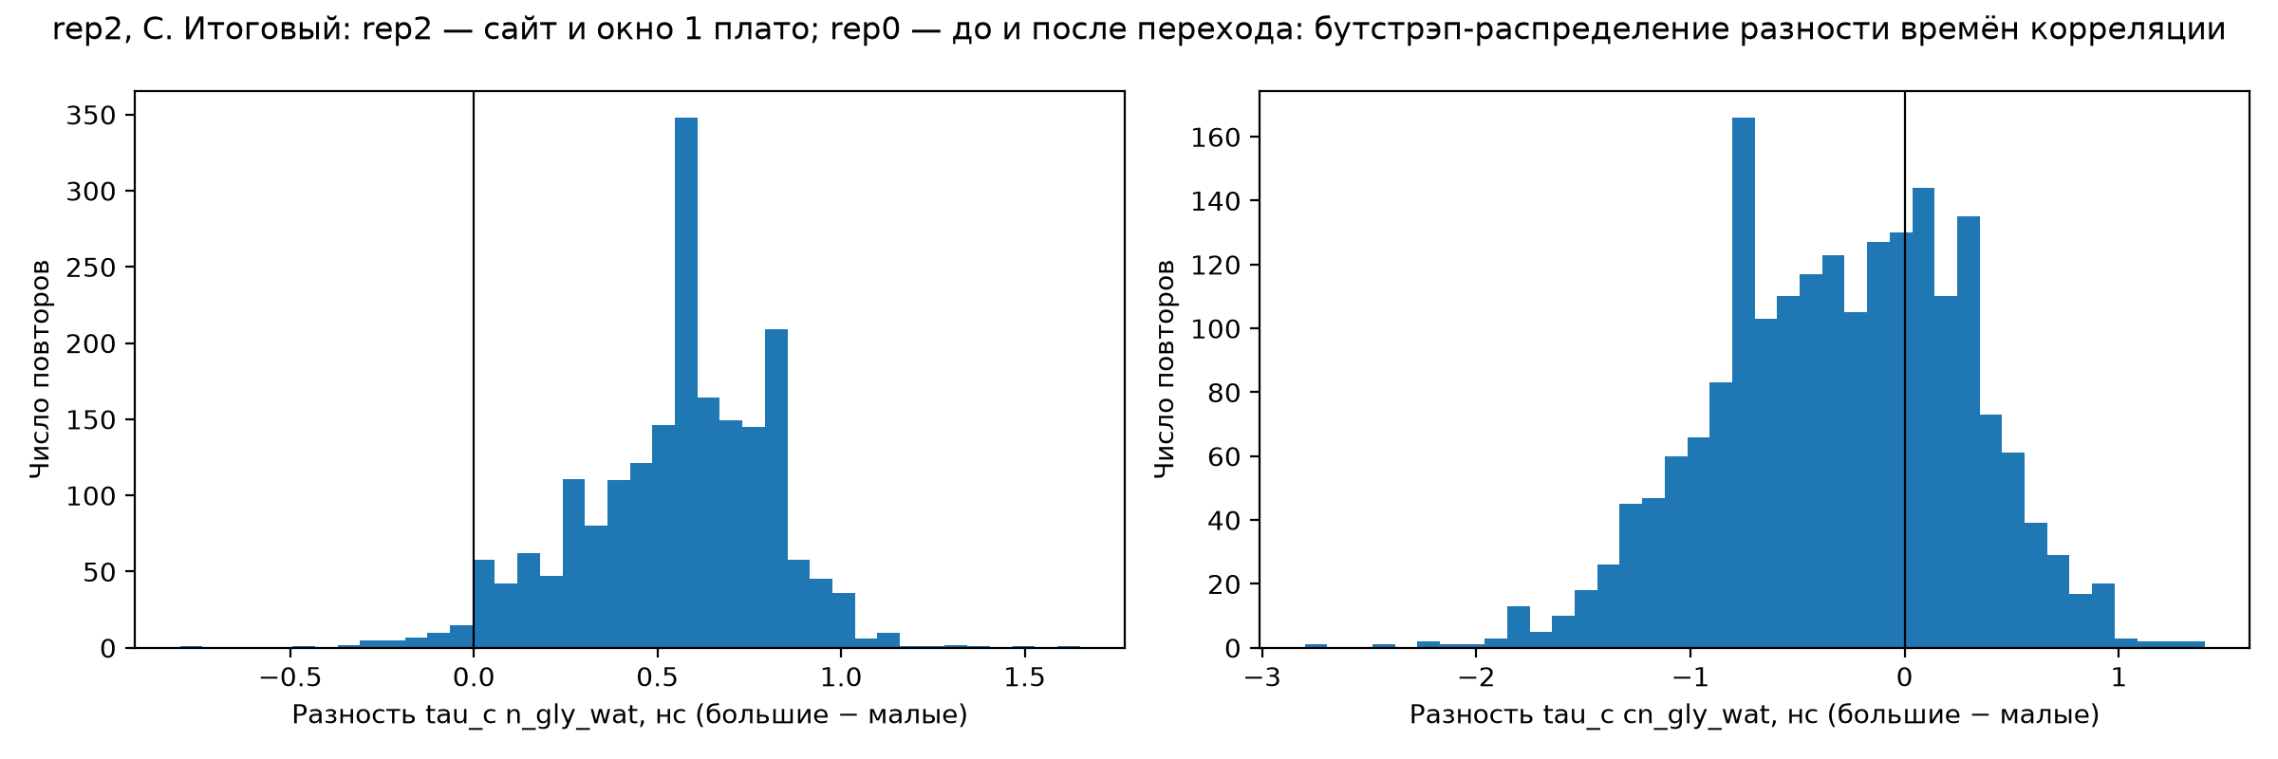
5. РЕЗУЛЬТАТЫ
Почему бутстрэп не решает вопрос о τc
ACF у порога 1/e почти плоская: −0,04 по ACF → τc сайта (cn) с 2,8 до ~1,5 нс.
На стыках блоков связь рвётся → хвост ACF ниже → пересечение раньше: в повторах ~1,3 нс вместо 2,8.
Длиннее блоки — меньше смещение, но ДИ разваливается ([−6,6; 0,95] нс).

Slide 29
5. РЕЗУЛЬТАТЫ
Проверка самого бутстрэпа суррогатами
Суррогаты: ряды с тем же спектром и распределением, но H0 заведомо верна.
У гидратации есть колебания длиннее блока (~15% дисперсии на масштабах > 100 нс) → бутстрэп занижает неопределённость средних в ~1,6–1,8 раза; перестановка отвергает верную H0 в 43–71% вместо 5%.
Оценка p по суррогатной модели (отдельный, модельно-зависимый анализ): среднее n (−0,76) — остаётся (z ≈ −2,6, p ≈ 0,009); TVD 0,28 — остаётся (0 из 300 суррогатов ≥ 0,285, p ≈ 0,003, верхняя граница ≈ 0,01); среднее cn (−0,44) — пограничное (z ≈ −1,9, p ≈ 0,06).
Несколько статистик и длин блока — анализ чувствительности, поправки на множественность нет.
Окно 2 (проверка): средние n −1,27, cn −0,94, TVD 0,43 — направление то же.

Slide 30
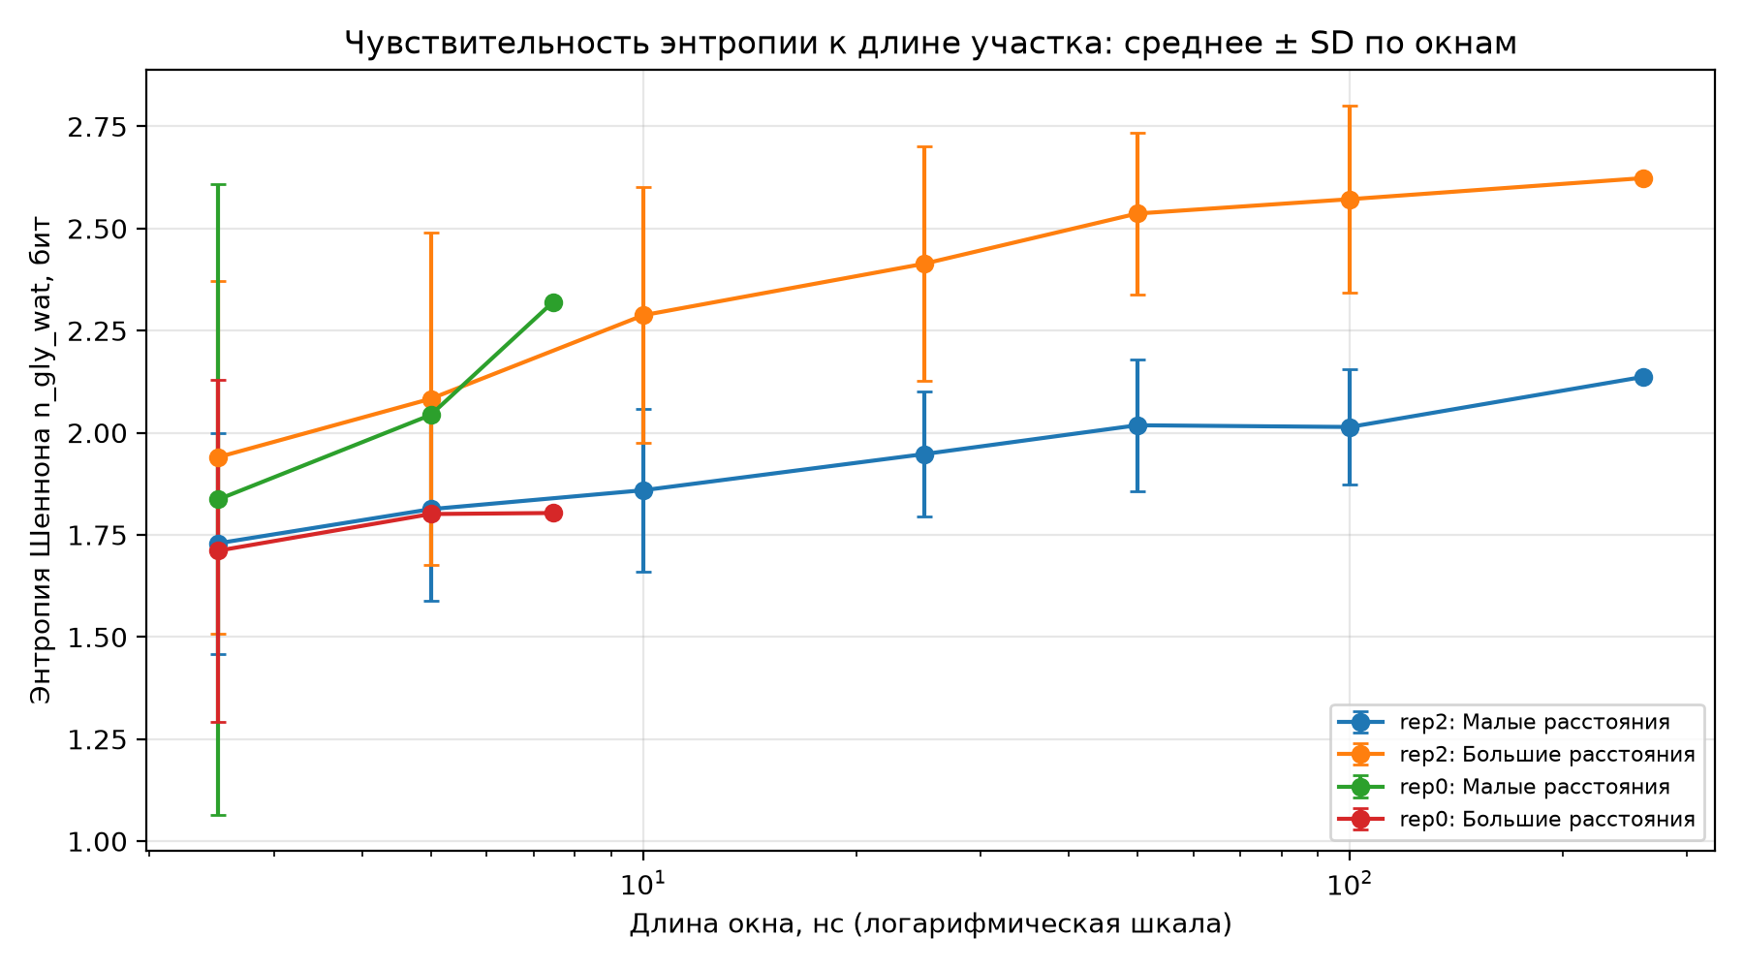
ДОПОЛНИТЕЛЬНО (ЭТАП 7)
Энтропия Шеннона n_gly_wat
rep2: сайт 2,14 → плато 2,62 бит (+0,49 [0,30; 0,64], номинальный p ≤ 0,001).
rep0: 2,32 → 1,80 (7 блоков — не оценивается).
Растёт с длиной окна: в основном из-за медленных колебаний, а не из-за смещения оценки (проверено перемешиванием). Сравнивать можно только участки одной длины.

Slide 31
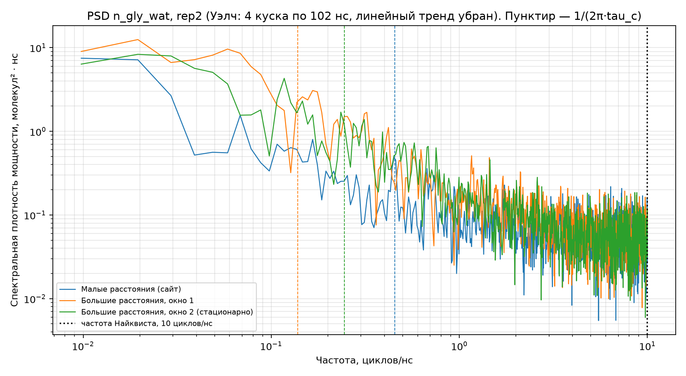
ДОПОЛНИТЕЛЬНО (ЭТАП 7)
Спектральная плотность мощности n_gly_wat, rep2
Узкого пика нет → признаков периодичности нет.
Плоский «пол» ~0,06 выше ~2 циклов/нс = быстрая составляющая из спада ACF на 1-м лаге (прогноз 0,064).
На плато больше мощности на низких частотах — согласуется с большей дисперсией.
Всего 4 куска Уэлча: точки шумные (±40%).

Slide 32
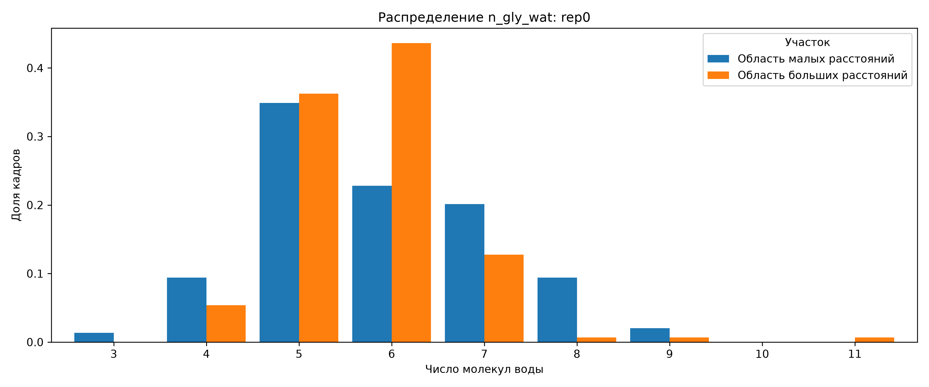
6. ПРОВЕРКА НА КОНТРОЛЬНОЙ ТРАЕКТОРИИ
rep0: распределения n_gly_wat
Среднее n почти не меняется (5,87 → 5,72), распределение на остановке уже; cn растёт 5,28 → 5,80.

Slide 33
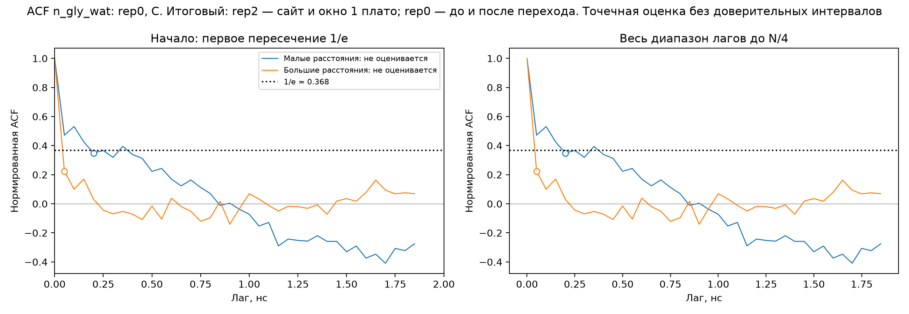
6. ПРОВЕРКА НА КОНТРОЛЬНОЙ ТРАЕКТОРИИ
rep0: ACF n_gly_wat
149 кадров (7,4 нс): пересечение на 1-м лаге или половины расходятся → τc не оценивается.
На полной фазе сайта rep0 τc ≈ 1,25 нс — короткое окно занижает.

Slide 34
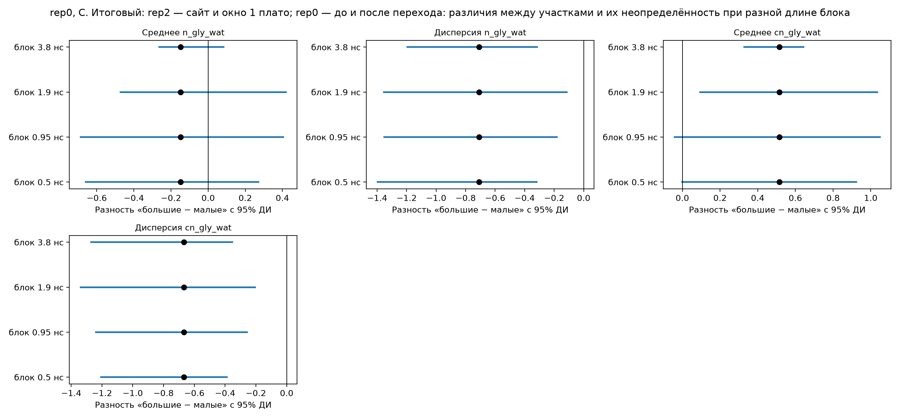
6. ПРОВЕРКА НА КОНТРОЛЬНОЙ ТРАЕКТОРИИ
rep0: разности с ДИ
Блок по Политису–Уайту 19 кадров → 7 блоков на участок → вывод не делаем.
Номинальные p (не интерпретировать): среднее n 0,66; среднее cn 0,076; дисперсии n 0,011 и cn 0,003; TVD 0,12.
«Различия» видны только при укороченном вдвое блоке — наименее осторожная длина.

Slide 35
6. ПРОВЕРКА НА КОНТРОЛЬНОЙ ТРАЕКТОРИИ
Сводка: rep2 против rep0
Вопрос задания | rep2 | rep0
1. Различие средних и распределений | воды меньше на плато (−0,76), распределение шире; устойчиво | n почти без разницы (−0,15), cn +0,52; статистически не разрешается
2. Изменение τc | не установлено | не оценивается
3. Согласованность n и cn | одно направление | направления расходятся
Эффект rep2 в контроле не подтверждён и не опровергнут: в rep0 нет длинного плато у 8 Å (остановка ~7 нс и включает переход).

Slide 36
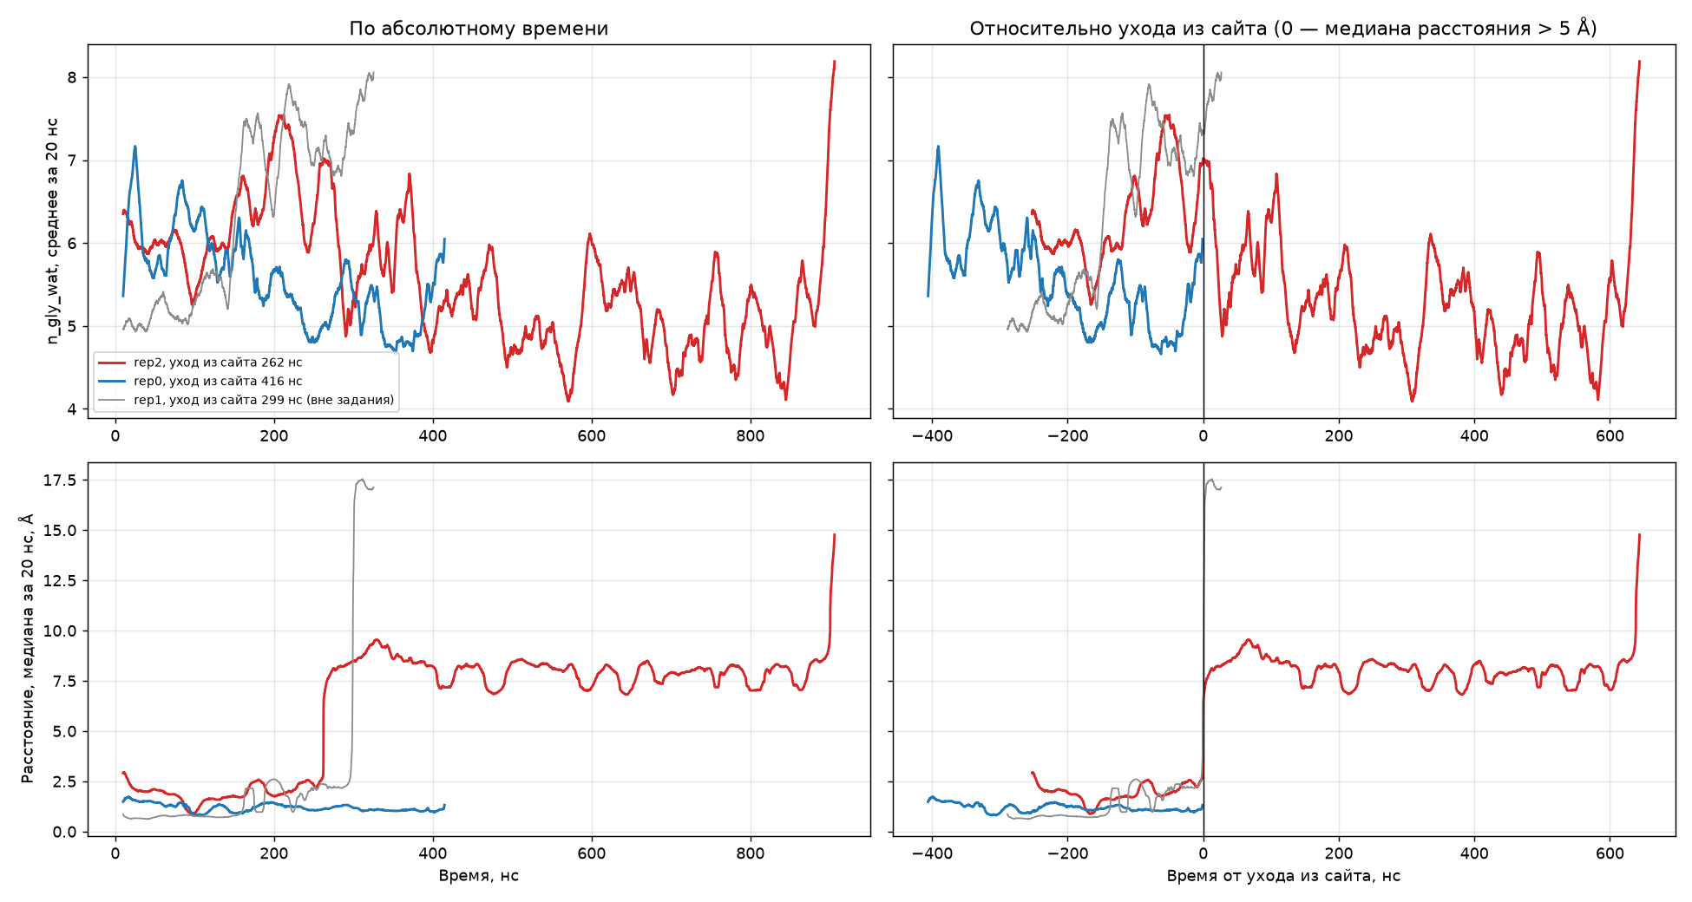
7. ОБСУЖДЕНИЕ
Сайт — не одно состояние
Реплики совмещены по моменту ухода из сайта. В rep2 и rep1 за 100–150 нс до ухода глицин смещается внутри сайта (~1 → ~2 Å) и воды становится больше (rep2 5,89 → 6,63; rep1 5,34 → 7,25); в rep0 — нет.
Это объясняет тренд у сайта и неустойчивость τc. Описание по 3 репликам, не причинность.

Slide 37
7. ОБСУЖДЕНИЕ
Ограничения
Участки нестационарны (тренды до 0,9 SD) → стационарный бутстрэп формально не обоснован; ДИ — с оговоркой.
Медленные колебания длиннее блока → неопределённость занижена; учтено суррогатами.
τc по первому пересечению 1/e плохо обусловлен при пологой ACF; бутстрэп для τc смещён.
rep0: 149 кадров на участок, участок «после» включает переход.
Неизвестны радиус подсчёта воды и формула cn → физическая интерпретация ограничена.
Знак эффекта в контроле зависел от выбора окна (A +1,29; B +0,18; C −0,15) → правило выбора зафиксировано заранее.
Число воды ≠ поток воды; τc счётчика ≠ время жизни молекулы; различия реплик ≠ эффект положения глицина.

Slide 38
8. ЗАКЛЮЧЕНИЕ
Выводы
1. Распределение числа молекул воды различается: в rep2 на плато у 8 Å воды на 0,76 меньше (ДИ [−1,13; −0,45]), разброс вдвое больше, распределение шире (TVD 0,28), энтропия выше на ~0,5 бит. Устойчиво к длине блока и суррогатам; для cn — пограничнее.
2. Различие времени корреляции не установлено: плато τc ≈ 1,15 (n) / 1,40 нс (cn) условно; в сайте оценка неустойчива; бутстрэп смещён.
3. Контроль rep0 эффект не подтвердил и не опроверг: сопоставимой длинной области у 8 Å в rep0 нет.
4. Отрицательный и неоднозначный результат допустим: анализ показывает, где данные позволяют вывод, а где нет.

Slide 39
8. ЗАКЛЮЧЕНИЕ
Воспроизведение и источники
Код: first_member/main.py (этапы 1–3), second_member/*.py (этапы 2–7, графики, GIF); границы участков — second_member/segments.py.
Отчёт: second_member/report/report.pdf; проверки программ — second_member/checks/.
Wei Y. et al. Transport mechanism and pharmacology of the human GlyT1. Cell 2024, 187, 1719–1732 (структуры 8WFL, 8WFI).
Karpycheva S. A., Ivontsin L. A., Mashkovtseva E. V., Nartsissov Y. R. Molecular Modeling of Glycine and Ions Binding to the GlyT1 Transporter. JISEES 2025.
Politis D. N., White H. Automatic block-length selection for the dependent bootstrap. Econometric Reviews 2004.
Kwiatkowski D. et al. (KPSS) 1992; Dickey D. A., Fuller W. A. (ADF) 1979; Welch P. 1967; Smart O. S. et al. HOLE 1996.

